Slide 1
КУРСОВОЙ ПРОЕКТ · МДК.01.01 · ПК 1.1, ПК 1.2
Модуль бронирования
оборудования
[Фамилия Имя Отчество], группа ИСиП-23/1
Руководитель: Трушина Александра Игоревна
ЧПОУ «Сургутский колледж предпринимательства», Сургут, 2026
Notes:
Здравствуйте. Тема моего проекта — модуль бронирования оборудования: проекторов, ноутбуков, камер. Сотрудник выбирает период, модуль проверяет, что оборудование свободно, и создаёт бронь.

Slide 2
Зачем это нужно
02
Цель — веб-модуль, который не даст забронировать занятое или неисправное оборудование и покажет всю загрузку
!
✓
⚙
Проблема
Решение
Средства
Бронь в журнале или в чате: два преподавателя приходят за одним проектором, сломанный ноутбук «бронируют», отмены теряются.
Программа сама ищет пересечения с активными бронями и учитывает состояние оборудования.
ASP.NET Core Razor Pages на .NET 10, EF Core + SQLite, TimeProvider, xUnit.
Notes:
Сейчас бронь ведётся в журнале или в чате, поэтому бывают двойные брони и брони сломанного оборудования. Цель — модуль, который проверяет это автоматически.

Slide 3
Функции модуля
03
Код | Функция | Что делает
Т1 | Каталог | поиск, категории, состояние; списание вместо удаления
Т2 | Выбор периода | начало и окончание до минуты, не дольше 14 дней
Т3 | Проверка доступности | «Свободно ли с … по …»: свободные и занятые с причиной
Т4 | Создание брони | запрет пересечения с активными бронями
Т5 | Отмена | только активной и не закончившейся, с причиной
Т6 | Текущие и завершённые | вкладки, фильтры, автоматическое завершение, график недели
Брони не удаляются — только отменяются; оборудование не удаляется — списывается.
Notes:
Задание требует каталог, выбор периода, создание и отмену брони, проверку доступности и просмотр текущих и завершённых броней. Брони не удаляются — так сохраняется история.

Slide 4
Главное правило: пересечение периодов
04
Условие
10:00–12:00
12:00–14:00
11:59–14:00
Отменённая
новоеНачало < конец И новыйКонец > начало — значит, пересекаются
при брони 11:00–13:00 — отказ
сразу после 10:00–12:00 — допустимо: касание концами не пересечение
пересечение на 1 минуту — отказ
отменённая бронь не мешает новой на то же время
Notes:
Главное правило — формула пересечения. Важно, что касание концами не считается пересечением: после брони до 12:00 можно бронировать с 12:00. А пересечение даже на минуту запрещено. Отменённые брони в проверке не участвуют.

Slide 5
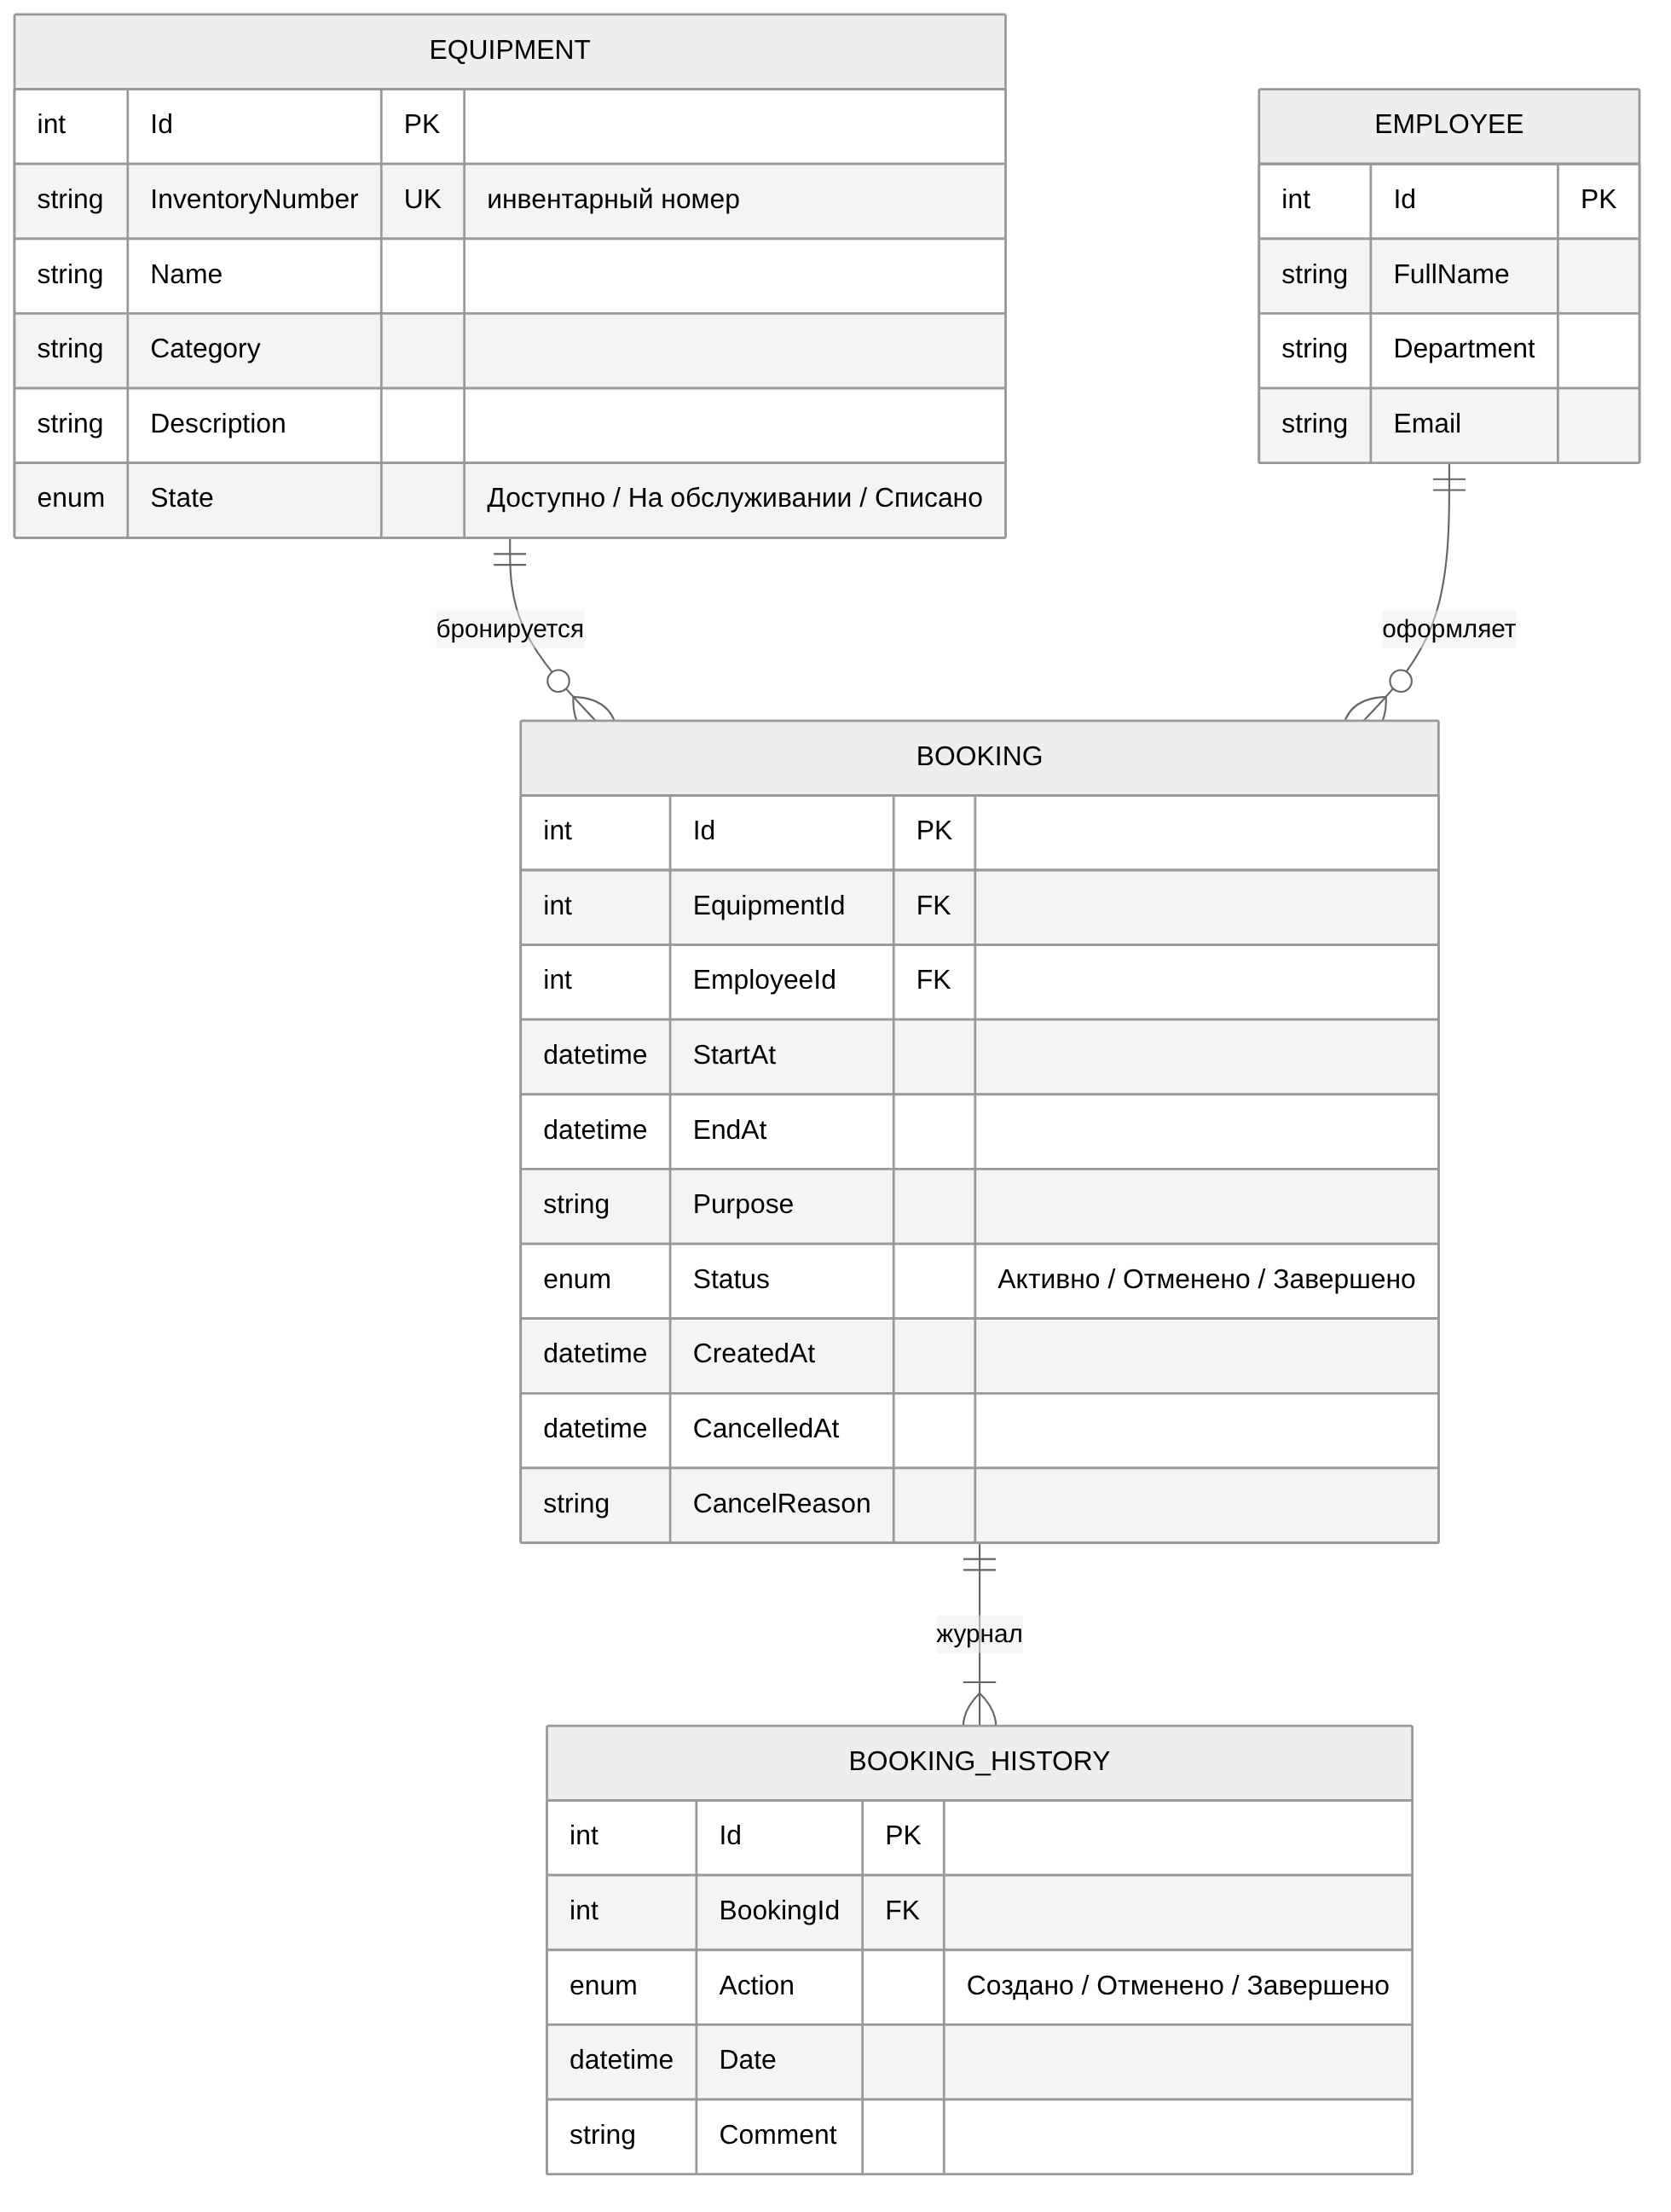
Модель данных и состояния
05
Оборудование, сотрудник, бронь, журнал операций
Бронь: Активно → Отменено (с причиной) или Завершено (автоматически)
Индекс (оборудование, начало, конец) ускоряет поиск пересечений
Notes:
В модели четыре таблицы. У каждой брони есть журнал: создание, отмена, завершение. Бронь активна, пока не отменена или пока не прошло время окончания.

Slide 6
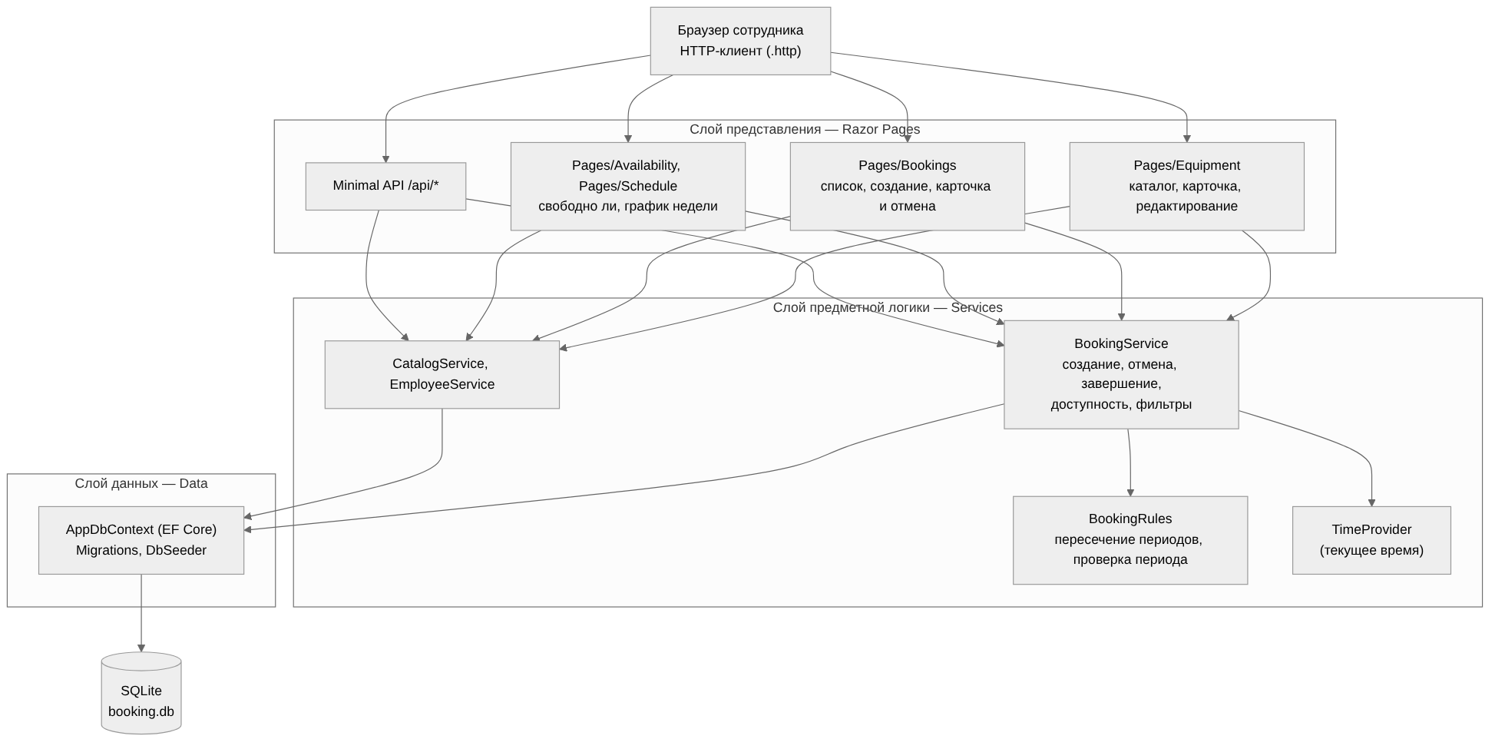
Архитектура
06
Razor Pages: страница + модель страницы
Правила — в BookingService и BookingRules
TimeProvider: время можно «остановить» в тестах
lock: две одновременные брони не пройдут обе
Notes:
Страницы только принимают данные и показывают результат. Правила лежат в сервисах. Время берётся из TimeProvider — поэтому в тестах можно проверить «прошлое» и автоматическое завершение.

Slide 7
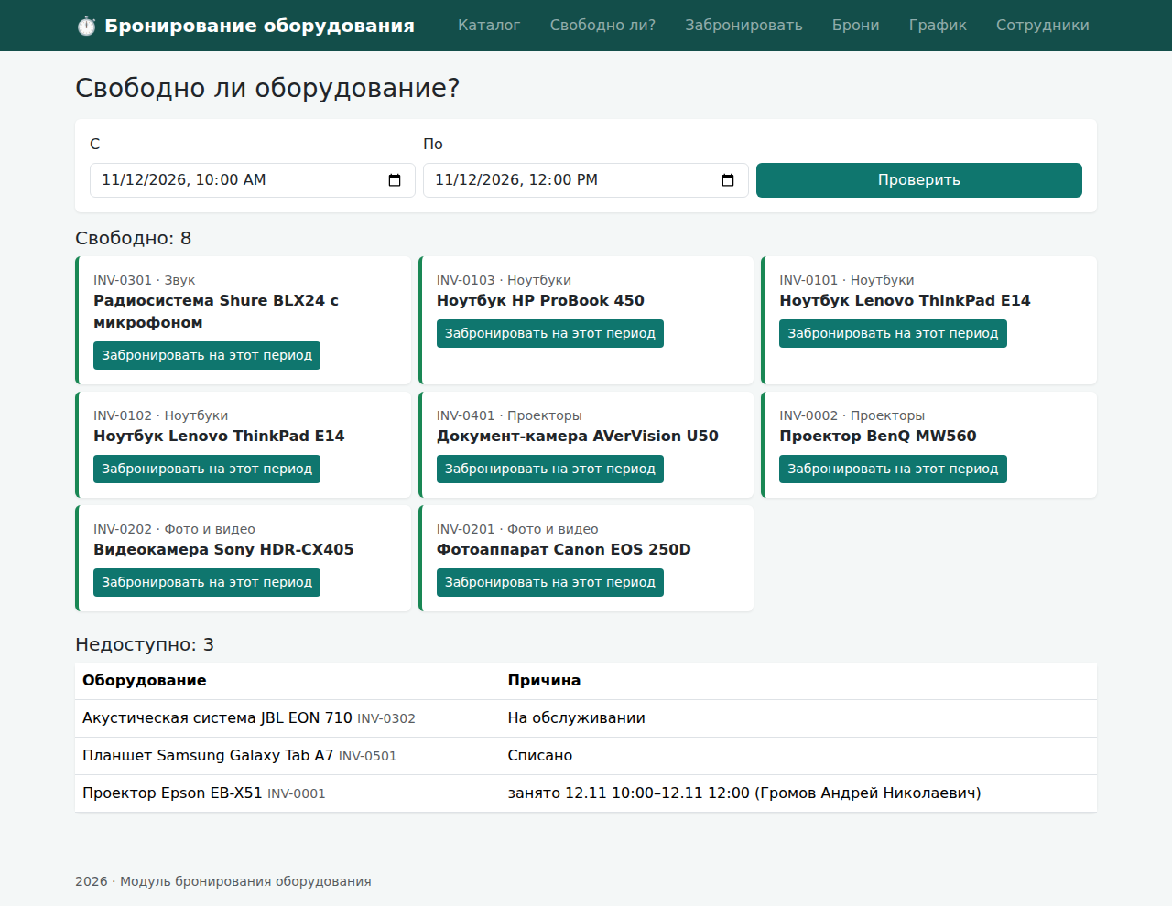
Проверка доступности
07
Выбираем период — получаем свободное и занятое
Причина занятости: состояние или чья бронь
Кнопка «Забронировать на этот период»
Notes:
Главная страница для пользователя — «Свободно ли?». Выбираем период, видим свободное оборудование и сразу бронируем. Для занятого написано, кем и до скольки оно занято.

Slide 8
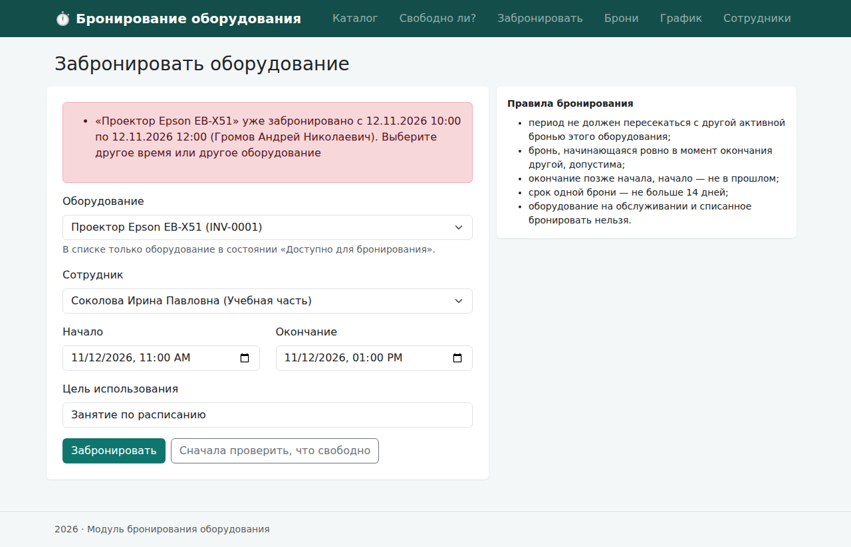
Отказ при пересечении
08
Проектор занят 10:00–12:00
Попытка 11:00–13:00 → отказ
В сообщении — занятый период и сотрудник
Бронь не сохраняется
Notes:
Если попытаться забронировать проектор на занятое время, модуль откажет и покажет, кем и когда он занят.

Slide 9
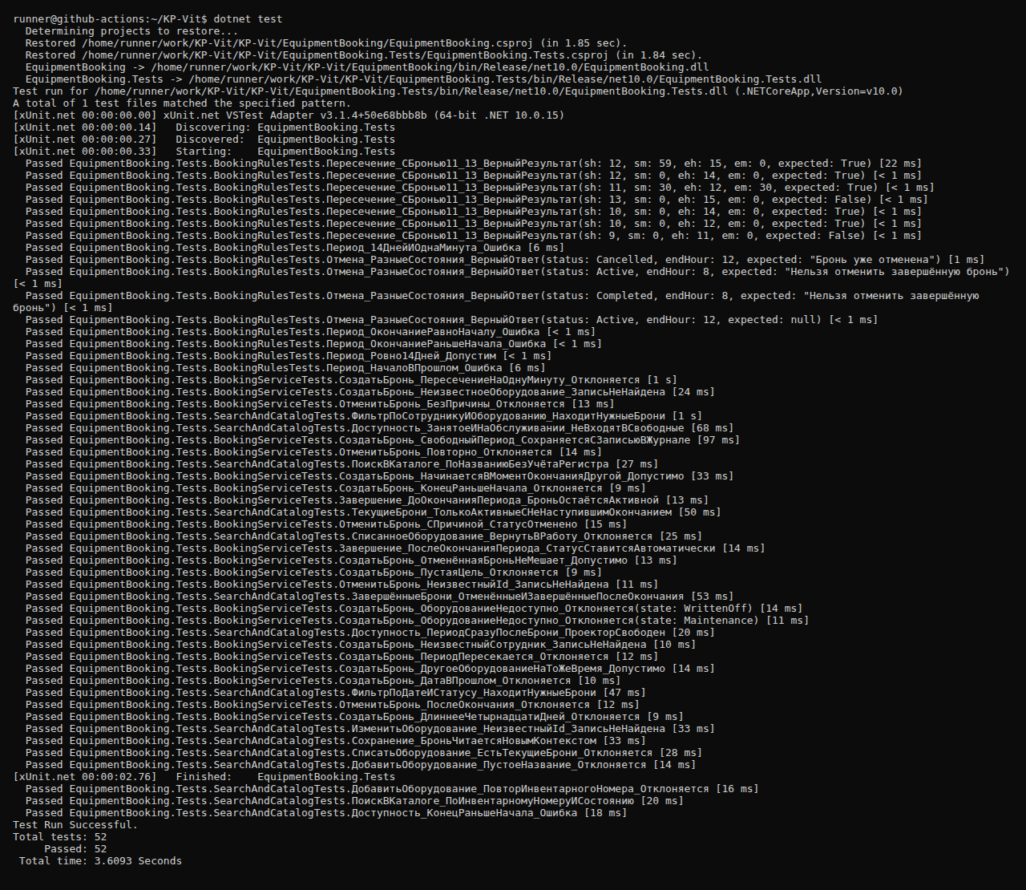
Тестирование
09
52 / 52
автотеста пройдено
Все граничные случаи правила пересечения
«Остановленные часы» для прошлого и завершения
31 ручная проверка в браузере на копии из архива
Notes:
52 автотеста проверяют правило пересечения со всеми граничными случаями, отмену и автоматическое завершение. Ещё 31 проверка выполнена в браузере, включая перезапуск приложения.

Slide 10
Итоги
10
6
0
↗
функций задания
двойных броней
Развитие
Каталог, период, доступность, создание, отмена, текущие и завершённые брони.
Пересечения отсекаются до сохранения, в том числе при одновременных запросах.
Вход и роли, напоминания на почту, повторяющиеся брони, учёт выдачи и возврата.
Notes:
Все функции задания реализованы и проверены. Дальше можно добавить роли, напоминания и повторяющиеся брони.

Slide 11
Спасибо за внимание
Готов ответить на вопросы
Notes:
Спасибо за внимание. Готов ответить на вопросы.

